Slide 1
人工智能 之 深度学习
2020-11

Slide 2
内容
人工智能简史
深度学习简介
深度学习的应用
深度学习的优缺点
DNN深度神经网络
CNN卷积神经网络
RNN循环神经网络
GAN生成式对抗网络
PLM预训练语言模型
LLM大语言模型(2023更新)
学习资源

Slide 3
人工智能简史

Slide 4
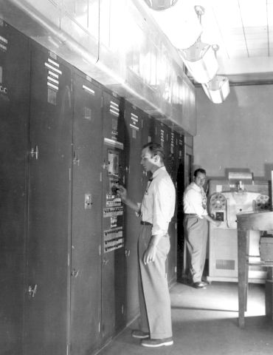
1949 EDVAC
世界上第一台可存储程序并运行的计算机。
与它的前任ENIAC不同EDVAC采用二进制，是一台冯·诺伊曼结构的计算机。

Slide 5
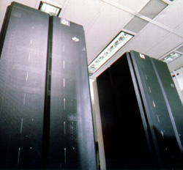
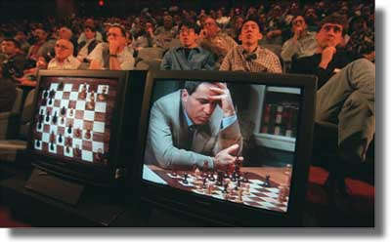
20年前。。。DEEP BLUE
1997年， IBM深蓝击败国际象棋冠军卡斯帕罗夫。
Notes:
Is this AI? Is it just search? Is chess a representative “intelligent problem”?
What about role playing games? Need a lot more knowledge.

Slide 6
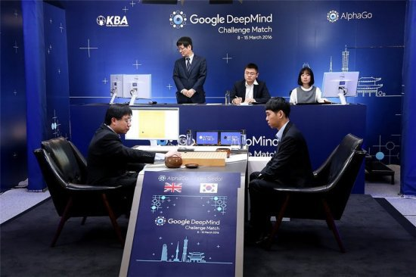

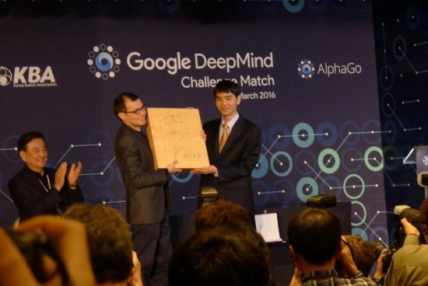
2016年 3月 AlphaGo
Vs
Lee Sedol
李世石
李世石
AlphaGo 4:1 获胜
AlphaGo 综合了神经网络与博弈算法

Slide 7
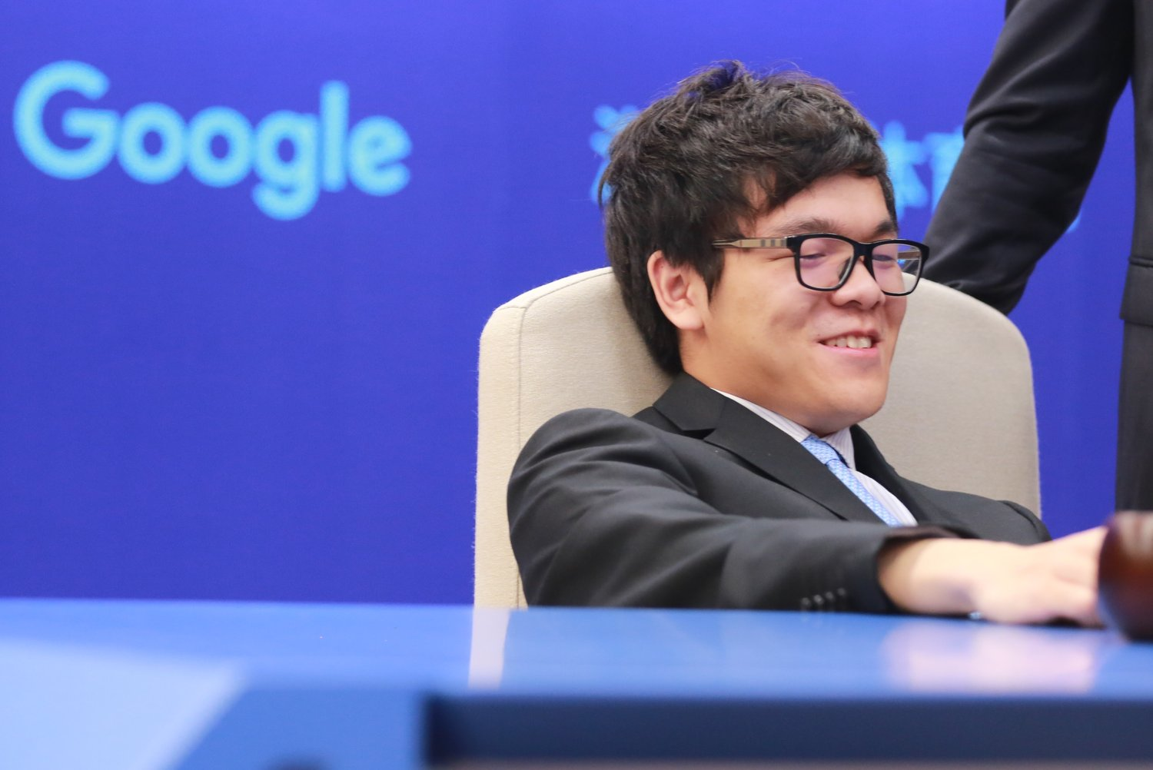
2017年5月23-27日 AlphaGo Master
Google在中国乌镇组织的对弈
Vs
Ke Jie
中國棋王柯潔
AlphaGo 3-0 获胜

Slide 8
人工智能简史
1943-1956 人工智能诞生
图灵测试（1950）
游戏AI
约翰·麦卡锡提出“人工智能”一词，在1956年达特茅斯会议上被本领域接受
1956-1974 黄金年代
搜索式推理（启发式搜索、棋路树、A*算法）
基于符号学的自然语言处理（词法分析、句法分析、语义网、聊天机器人ELIZA）
1974-1980 第一次低谷
AI被认为只是“玩具”
感知器（神经网络的一种形式）的研究遇到瓶颈
基于规则和推理的专家系统，被批评“人类在解决问题时并没有使用逻辑运算”
1980-1987 繁荣
专家系统得到赏识（CMU - XCON）
知识革命（使用专家系统存储专业知识，试图建立巨型知识库）
链接主义重生（Hopfiled网络、反向传播算法）
第五代计算机工程
1987-1993 第二次低谷
第五代工程并未实现
XCON维护费用居高不下
1993-2011 再次起飞
IBM深蓝战胜国际象棋冠军卡斯帕罗夫
AI研究开始借助复杂的数学工具，贝叶斯网络、隐马尔可夫模型、信息论、随机模型、优化理论、神经网络的数学描述...
在幕后使用AI的领域：数据挖掘、工业机器人、物流、语音识别、银行业软件、辅助医疗诊断、搜索引擎...
2011至今：深度学习、大数据

Slide 9
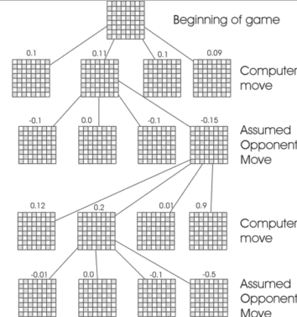
棋路树
每下一步，需要在很多的棋局空间中进行搜索。
想要具备大师级国际象棋水平，至少需要向前探索8步，大约要搜索35⁸ 或 2x10¹²个棋局。
Notes:
http://sern.ucalgary.ca/courses/CPSC/533/W99/presentations/L1_5A_Szuch_Boyd/game.html

Slide 10
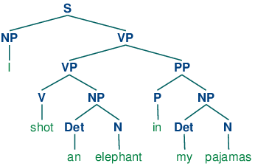
自然语言处理：语法分析

Slide 11
基于知识库的专家系统
计算机
输入
输出
知识库
推理规则

Slide 12
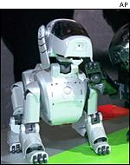
机器人 - Aibo
1999年 Sony发布的宠物狗
Notes:
http://news.bbc.co.uk/1/hi/in_depth/sci_tech/2001/artificial_intelligence/1531432.stm

Slide 13
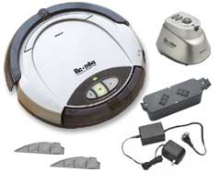
你家也许就有机器人
2001开始出现的扫地机器人

Slide 14
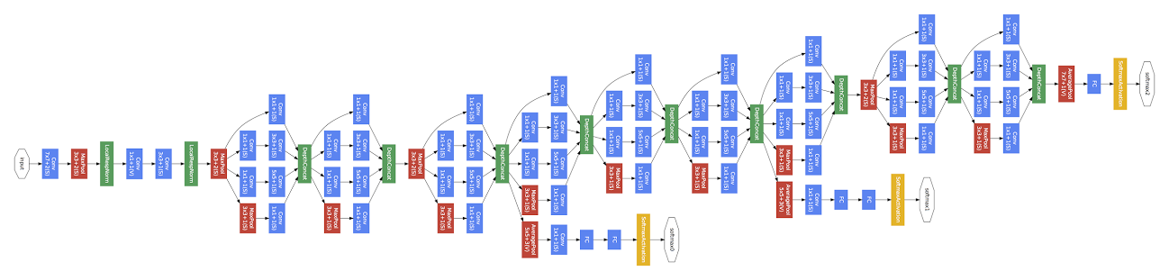
GoogLeNet
卷积层
池化层
Softmax
其他

Slide 15
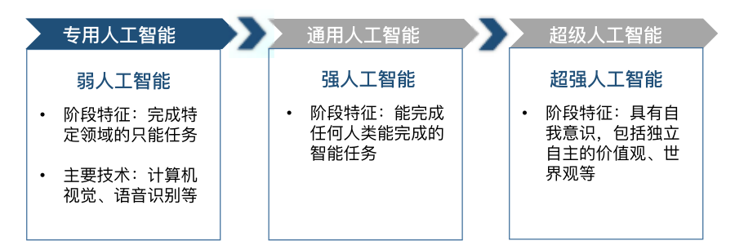
目前还是初级阶段

Slide 16
深度学习简介

Slide 17
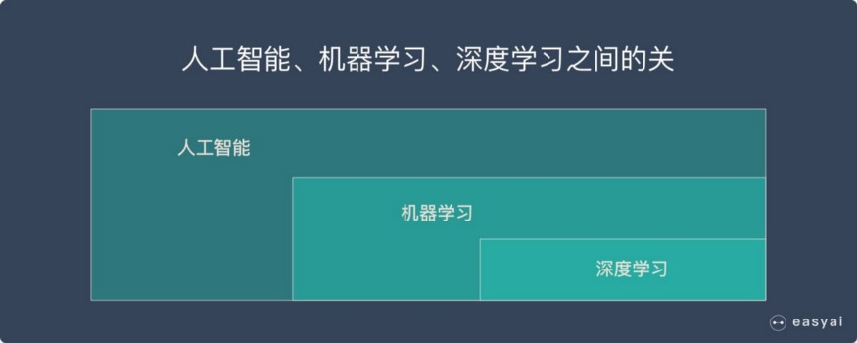
人工智能、机器学习、深度学习之间的关系

Slide 18
不同人工智能方法的问题处理过程
人工编写
的规则/程序
基于规则的系统
输入
输出
传统的机器学习
输入
人工提取
特征
匹配特征
进行分类
输出
深度学习
输入
通过算法
提取特征
匹配特征
进行分类
输出

Slide 19
样本数量 和 性能的关系
深度学习
性能
Performance
传统的机器学习
Size of Data
数据规模

Slide 20
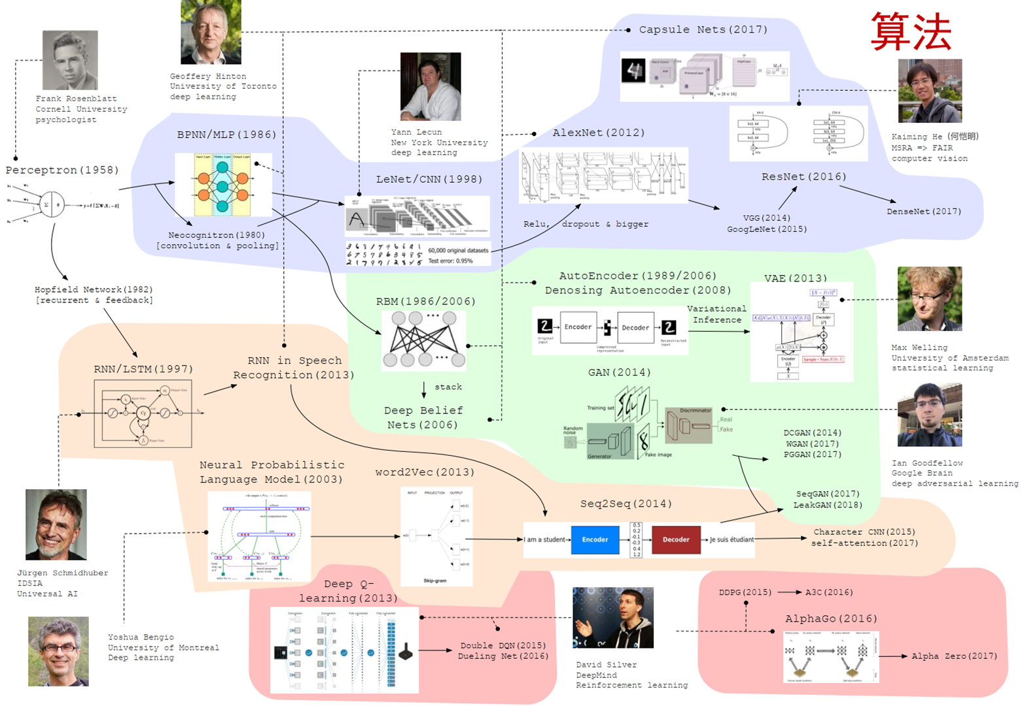

深度学习 发展简史
Notes:
Around 5% error rate. Good enough to be useful.

Slide 21
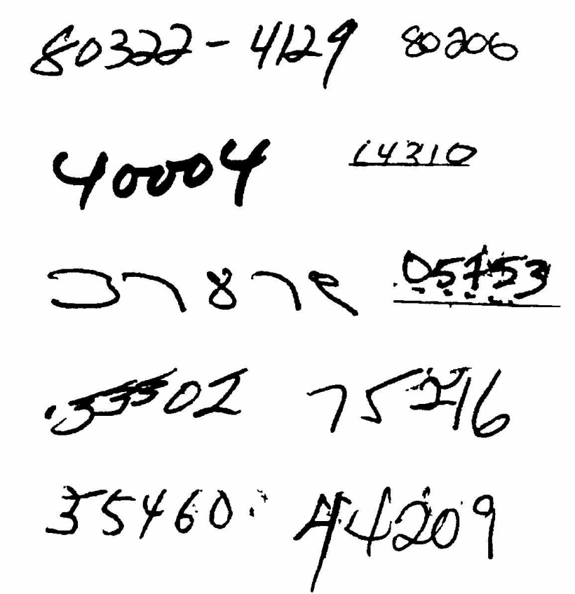
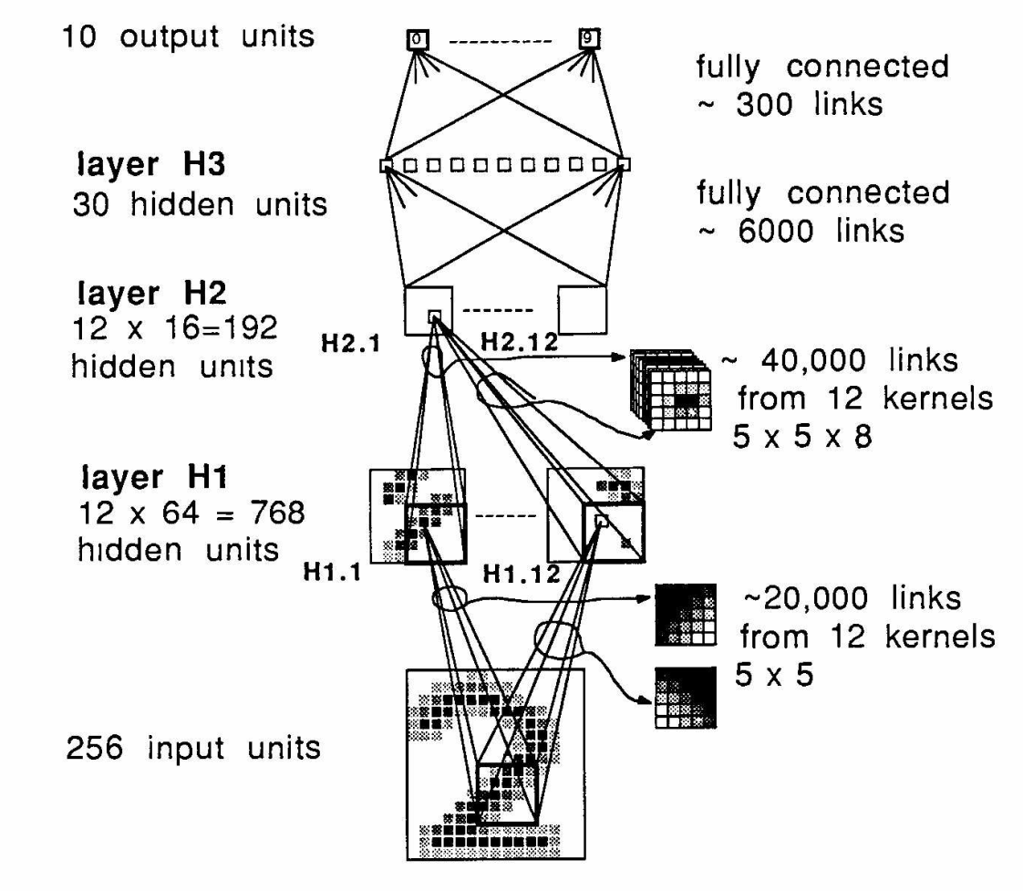
Milestone
LeNet 1989: 在美国邮政系统实现自动识别手写体邮政编码
Notes:
Around 5% error rate. Good enough to be useful.

Slide 22
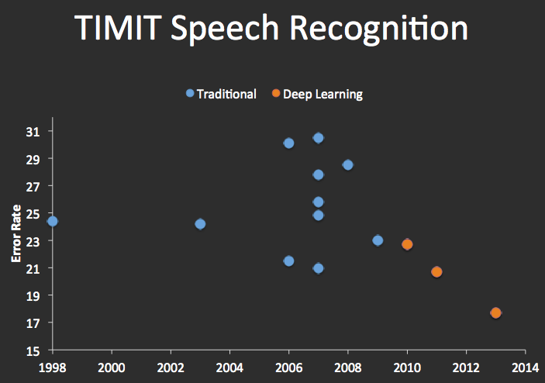
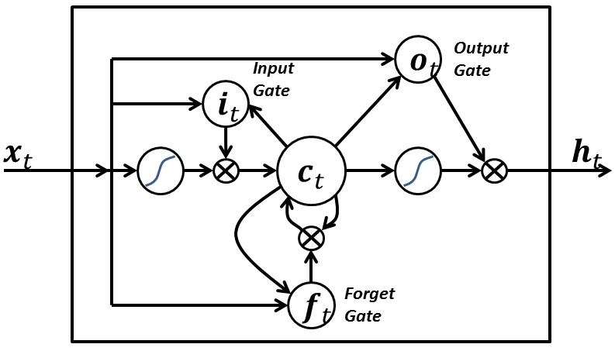
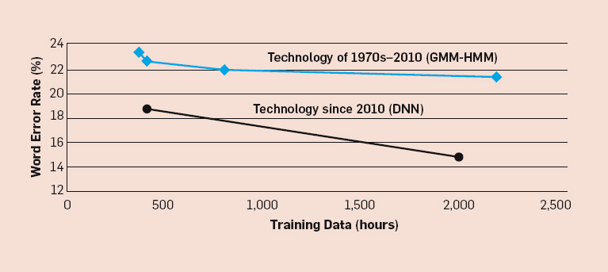
Milestone
RNN 循环神经网络: LSTMs (1997):
蓝色：传统方法
红色：深度学习
错误率
蓝色：混合高斯+隐马尔可夫模型
黑色：深度学习网络
错误率
训练时长(小时)

Slide 23
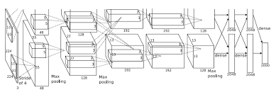
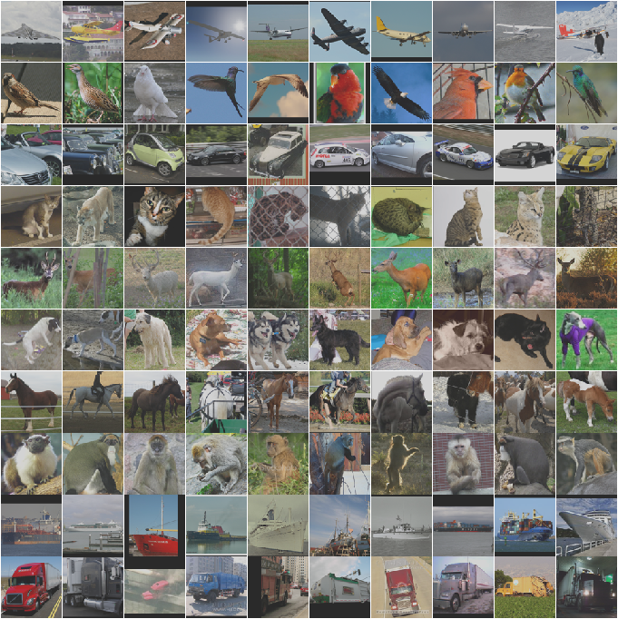
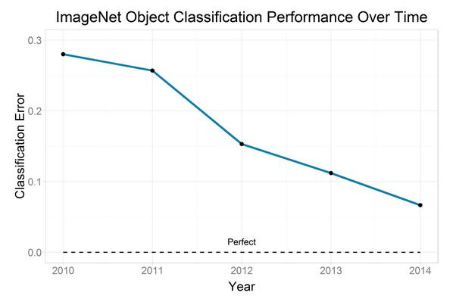
Milestone
CNN 卷积网络: AlexNet (2012): 使用ImageNet的200GB图片进行训练，获得当年图片分类比赛冠军
ImageNet目标分类竞赛的历年趋势
人类的差错率
Human performance 5.1% error

Slide 24
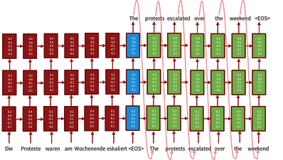
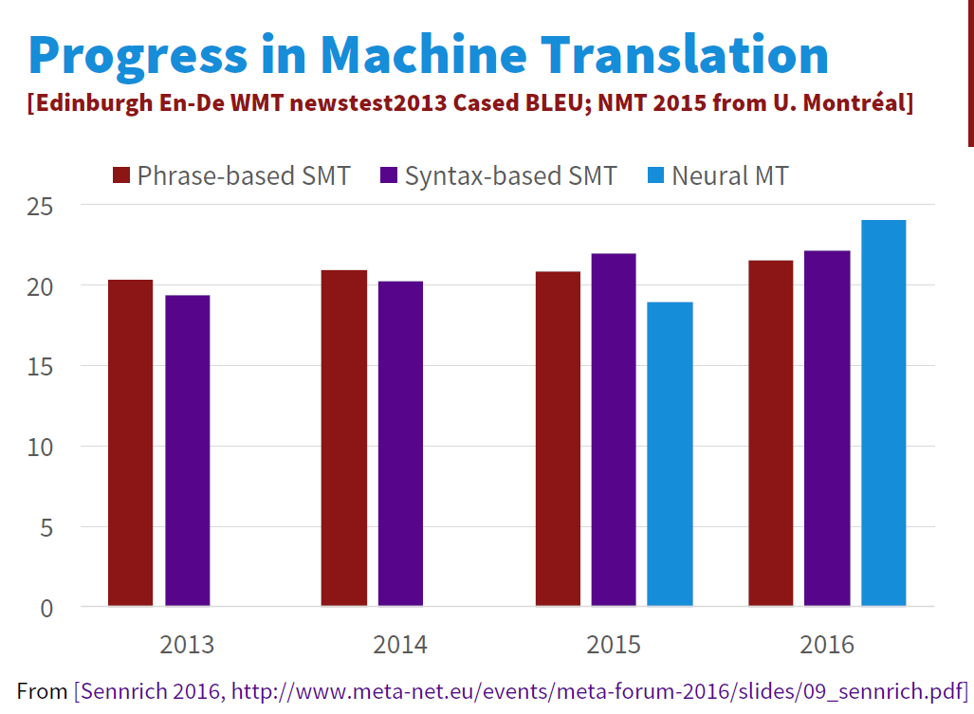
Milestone
带attention机制的Seq2seq模型
(Source Luong, Cho, Manning ACL Tutorial 2016)
机器翻译的进展
红色：基于词组的统计机器翻译
紫色：基于句法的统计机器翻译
蓝色：基于神经网络的机器翻译

Slide 25
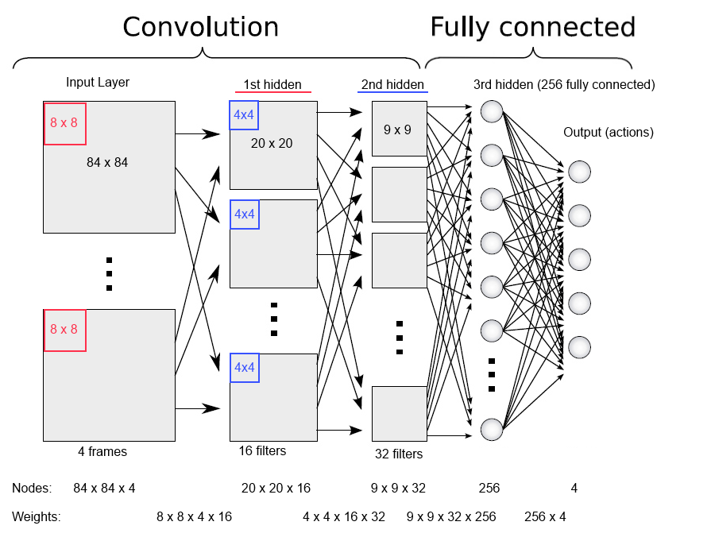
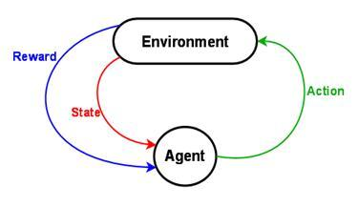
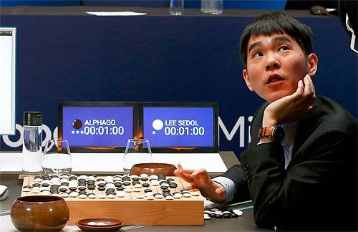
Milestone
2013年, Deep Mind的街机游戏程序在6项游戏比赛中打败人类，2014年被Google收购。
2016年, Deep Mind的
阿尔法狗战胜围棋前世界冠军
Lee Sedol 李世石
Notes:
Founders: Demis Hassabis, Shane Legg, Mustafa Suleyman
Why was this milestone particularly worrying from an ethics point of view?

Slide 26
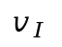
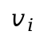
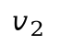
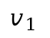
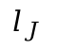
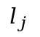
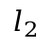
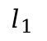
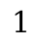
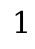
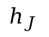
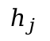
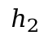
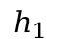
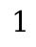
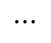
DNN深度网络学习复杂特征的示例
输出
$$l_{1}$$
$$l_{2}$$
$$⋯$$
$$l_{j}$$
$$⋯$$
$$l_{J}$$
目标识别
高级特征
$$v_{1}$$
$$v_{2}$$
$$⋯$$
$$v_{i}$$
$$⋯$$
$$v_{I}$$
$$1$$
目标属性
$$h_{1}$$
$$h_{2}$$
$$⋯$$
$$h_{j}$$
$$⋯$$
$$h_{J}$$
$$1$$
中级特征
$$v_{1}$$
$$v_{2}$$
$$⋯$$
$$v_{i}$$
$$⋯$$
$$v_{I}$$
$$1$$
纹理
很难具体区分每个阶段，深度网络对特征的提取和学习无法显式的表示
$$h_{1}$$
$$h_{2}$$
$$⋯$$
$$h_{j}$$
$$⋯$$
$$h_{J}$$
$$1$$
低级特征
$$v_{1}$$
$$v_{2}$$
$$⋯$$
$$v_{i}$$
$$⋯$$
$$v_{I}$$
$$1$$
$$h_{1}$$
$$h_{2}$$
$$⋯$$
$$h_{j}$$
$$⋯$$
$$h_{J}$$
$$1$$
边缘
输入
$$v_{1}$$
$$v_{2}$$
$$⋯$$
$$v_{i}$$
$$⋯$$
$$v_{I}$$
$$1$$
像素

Slide 27
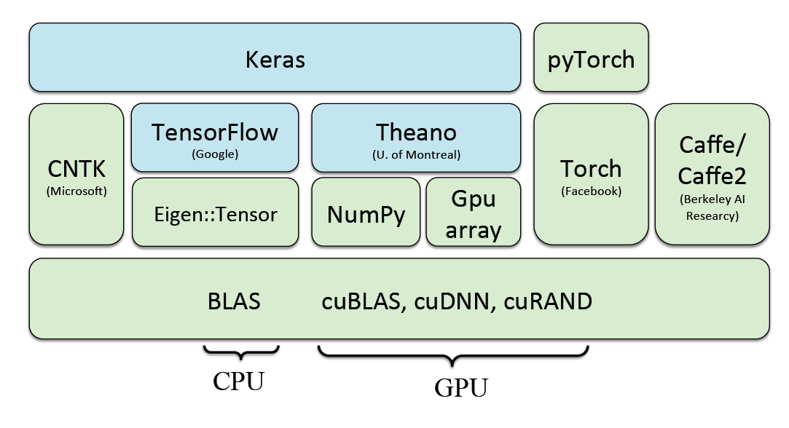
深度学习的软件工具

Slide 28
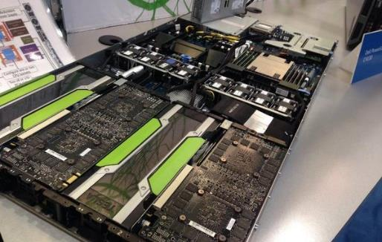
GPU - 俗称“显卡”
GPU显卡非常适合神经网络的数学运算，比基于CPU的训练快几个数量级

Slide 29
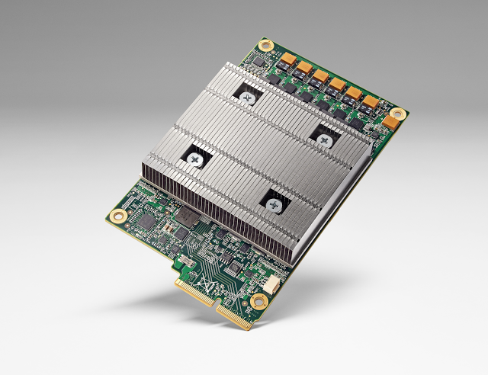
TPU - 张量（tensor）处理器
第三代TPU于2018年5月发布。第三代TPU的性能是第二代TPU的两倍，可实现420TFLOPs浮点运算

Slide 30
深度学习的应用

Slide 31
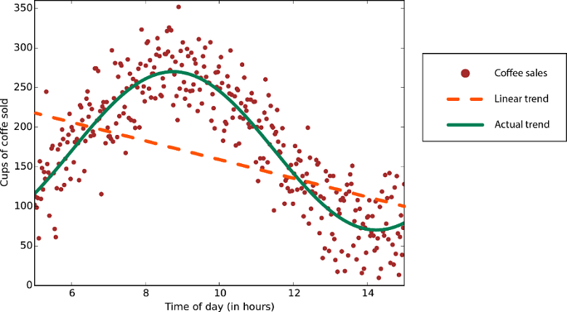
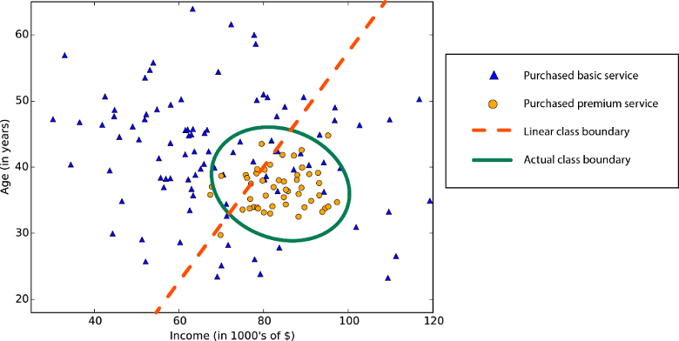
深度学习的基本功能
1. 分类
2. 回归（拟合）

Slide 32
深度学习的应用方向
Trend Prediction 趋势预测
Recognition 识别
New Knowledge 知识获取
Making Sense 情感分析

Slide 33
深度学习的具体应用
信息获取（搜索引擎）
模式识别
受众定位
情绪分析（基于文本）
个性化
自动化
自然语言处理
公共媒体信息挖掘
产品差异化
语言翻译
语音识别
产生手写笔迹
人脸识别
自动驾驶
艺术创作
模仿著名画家
音乐创作
图片生成

Slide 34
深度学习的优缺点

Slide 35

深度学习的优点
学习能力强
从结果来看，深度学习的表现非常好，他的学习能力非常强。
覆盖范围广，适应性好
深度学习的神经网络层数很多，宽度很广，理论上可以映射到任意函数，所以能解决很复杂的问题。
数据驱动，上限高
深度学习高度依赖数据，数据量越大，他的表现就越好。在图像识别、面部识别、NLP 等部分任务甚至已经超过了人类的表现。同时还可以通过调参进一步提高他的上限。
可移植性好
由于深度学习的优异表现，有很多框架可以使用，例如 TensorFlow、Pytorch。这些框架可以兼容很多平台。

Slide 36

深度学习的缺点
“黑箱”问题
你不知道神经网络如何以及为何会得出一定的输出（可解释性不足）
开发时间长
虽然像Keras这样的库让神经网络的开发变得简单，但有时你需要更多地控制算法的细节。特别是当你试图解决之前没人做过的难题时。大部分人只能使用现成的模型。
数据量需求大
神经网络通常需要更多的数据，至少需要数千甚至数百万个标记样本。在某些领域，标记数据的获取是个难题。
计算成本高
普通的 CPU 已经无法满足，主流的算力都是使用 GPU 和 TPU，成本很高。
没有”人性”，容易存在偏见
由于深度学习依赖数据，并且可解释性不高。在训练数据不平衡的情况下会出现性别歧视、种族歧视等问题。

Slide 37
DNN 深度神经网络

Slide 38
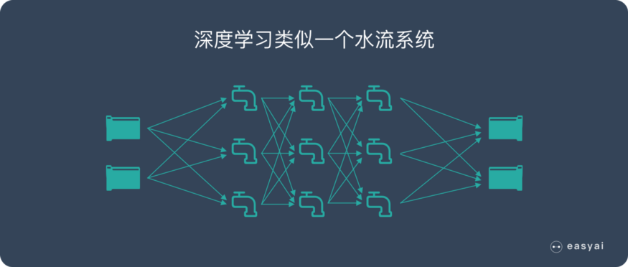

Slide 39
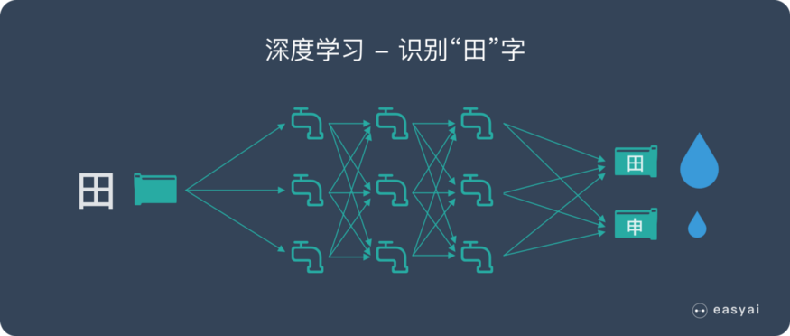

Slide 40


Slide 41





















深度学习框架
图像识别:
f (
)=
“cat”
模型
训练
测试
一系列
函数
Step 1
f₁ , f₂ ☹
“cat”
模型和数据 的拟合
选择最优函数
_{f} ∗
使用
_{f} *
Step 2
Step 3
训练
数据
“monkey”
“cat”
“dog”

Slide 42

你想让深度网络学到哪些特征？

Slide 43
竖线
1
小圈圈
横线
63

Slide 44


有多个层时，后面的层可以用来学习高级特征
输入
etc …
检测不同位置的行
检测高级特征
（例如：水平线、
竖线、环，等等）
etc …
v

Slide 45
因此，多层网络可以实现复杂的检测和识别 --> DNN深度网络
输出
输入
像素
边缘
纹理
高级属性

Slide 46

x1
W1
W2
f(x)
x2
W3
f(x) = x1×W1 + x2×W2 + x3×W3
x3

Slide 47
-0.06
W1=2.7
W2= -8.6
f(x)
-2.5
W3=0.002
f(x) = -0.06×2.7 + 2.5×8.6 + 1.4×0.002 = 21.34
1.4

Slide 48
权重
-0.06
W1=?
W2=?
f(x)
-2.5
21.34
W3=?
1.4
输出
输入
f(x) = -0.06×W1 + 2.5×W2 + 1.4×W3 = 21.34

Slide 49

训练集
输入 标记
1.4 2.7 1.9 0
3.8 3.4 3.2 0
6.4 2.8 1.7 1
4.1 0.1 0.2 0
…
输出
输入
隐藏层

Slide 50
训练集
输入 标记
1.4 2.7 1.9 0
3.8 3.4 3.2 0
6.4 2.8 1.7 1
4.1 0.1 0.2 0
…
随机初始化网络权重

Slide 51
训练集
输入 标记
1.4 2.7 1.9 0
3.8 3.4 3.2 0
6.4 2.8 1.7 1
4.1 0.1 0.2 0
…
输入一组训练数据并得到输出
1.4
2.7 0.8
1.9

Slide 52
训练集
输入 标记
1.4 2.7 1.9 0
3.8 3.4 3.2 0
6.4 2.8 1.7 1
4.1 0.1 0.2 0
…
与目标输出进行比较
1.4
2.7 0.8
0
1.9 误差 0.8
损失函数 - 用于计算训练误差

Slide 53


训练集
输入 标记
1.4 2.7 1.9 0
3.8 3.4 3.2 0
6.4 2.8 1.7 1
4.1 0.1 0.2 0
…
调整权重，减少输出误差
1.4
2.7 0.8
0
1.9 误差 0.8

Slide 54
训练集
输入 标记
1.4 2.7 1.9 0
3.8 3.4 3.2 0
6.4 2.8 1.7 1
4.1 0.1 0.2 0
…
继续输入一组数据得到输出结果
6.4
2.8 0.9
1.7

Slide 55
训练集
输入 标记
1.4 2.7 1.9 0
3.8 3.4 3.2 0
6.4 2.8 1.7 1
4.1 0.1 0.2 0
…
与目标输出进行比较
6.4
2.8 0.9
1
1.7 误差 -0.1

Slide 56
训练集
输入 标记
1.4 2.7 1.9 0
3.8 3.4 3.2 0
6.4 2.8 1.7 1
4.1 0.1 0.2 0
…
调整权重，减小输出误差
6.4
2.8 0.9
1
1.7 误差 -0.1

Slide 57
训练集
输入 标记
1.4 2.7 1.9 0
3.8 3.4 3.2 0
6.4 2.8 1.7 1
4.1 0.1 0.2 0
…
不停重复输入训练数据
6.4
2.8 0.9
1
1.7 误差 -0.1
训练需要重复数千次、甚至数百万次
每次随机使用一组训练数据，然后根据训练误差微调网络权重
微调的目标是使训练误差足够小

Slide 58


非线性函数可以用来学习复杂的数据特征
更多层和神经节点数量可以拟合更复杂的函数
$W_{1}W_{2}x=Wx$
http://cs231n.github.io/assets/nn1/layer_sizes.jpeg

Slide 59
通俗的理解
深度网络权重的学习算法是很傻瓜的！
通过成千上万的权重微调来学习，每次调整都试图使网络权重在下一次计算时表现更好，但在许多情况下可能会稍差一些。
如果运气足够好（大多时候是这样），最终可以学到有效进行分类的特征，可以应用到实际的分类操作中。

Slide 60
更严谨的理解
如果节点函数f(x)是非线性的，从理论上讲，具有1个隐藏层的网络足以完美地学习任何分类问题。 并且存在一组权重，可以从输入中产生与目标一致的输出。
问题是我们如何找到这组权重。

Slide 61
可视化的理解 - 寻找分类边界（函数f(x)的图像）
随机初始化时 - 边界是随机的

Slide 62
可视化的理解 - 寻找分类边界（函数f(x)的图像）
重复多次训练并调整权重后

Slide 63
可视化的理解 - 寻找分类边界（函数f(x)的图像）
最终 ….

Slide 64


训练
采样并标记数据
前向传播得到预测输出
将误差后向传播给网络输入
更新网络
权重
优化（最小或最大）目标/损失函数J(θ)
生成测量预测值与目标值之间差异的误差信号
使用误差信号调整网络权重并获得更准确的预测；
减去梯度的一小部分使移动到损失函数的（局部）最小值
https://medium.com/@ramrajchandradevan/the-evolution-of-gradient-descend-optimization-algorithm-4106a6702d39

Slide 65

训练
输入
权重
更新权重
误差
输出
网络节点
函数
激活函数

Slide 66

激活函数

Slide 67




梯度下降
目标函数/损失函数 $J(θ)$
反向传播
$$θ_{j}^{new}=θ_{j}^{old} −α\frac{ⅆ}{ⅆθ_{j}^{old}}J(θ)$$
每次更新 θ
$$θ_{}^{new}=θ_{}^{old} −α∇_{θ}J(θ)$$
将所有参数向量化
学习率
对每个节点递归应用规则链式规则（求复合函数导数时一种法则）
Notes:
Adaptive Gradient Algorithm (AdaGrad) that maintains a per-parameter learning rate that improves performance on problems with sparse gradients (e.g. natural language and computer vision problems).
Root Mean Square Propagation (RMSProp) that also maintains per-parameter learning rates that are adapted based on the average of recent magnitudes of the gradients for the weight (e.g. how quickly it is changing). This means the algorithm does well on online and non-stationary problems (e.g. noisy).
Adam realizes the benefits of both AdaGrad and RMSProp.
Instead of adapting the parameter learning rates based on the average first moment (the mean) as in RMSProp, Adam also makes use of the average of the second moments of the gradients (the uncentered variance).
Specifically, the algorithm calculates an exponential moving average of the gradient and the squared gradient, and the parameters beta1 and beta2 control the decay rates of these moving averages.
The initial value of the moving averages and beta1 and beta2 values close to 1.0 (recommended) result in a bias of moment estimates towards zero. This bias is overcome by first calculating the biased estimates before then calculating bias-corrected estimates.

Slide 68

梯度下降

Slide 69


过拟合
拟合不足
拟合较好
过拟合
http://wiki.bethanycrane.com/overfitting-of-data
学习到的特征非常拟合训练数据，甚至是特异值（噪声），但无法对新样本（测试数据）进行泛化。
https://www.neuraldesigner.com/images/learning/selection_error.svg

Slide 70


防止过拟合
Dropout
在训练时随机去掉一些节点
每个节点保持固定的概率p，独立与其他节点
超参数p可以被手工调整
Srivastava, Nitish, et al. "Dropout: a simple way to prevent neural networks from overfitting." Journal of machine learning research (2014)
L2 = weight decay 权重衰减
Regularization term that penalizes big weights, added to the objective
Weight decay value determines how dominant regularization is during gradient computation
Big weight decay coefficient → big penalty for big weights
$$J_{reg}\left(θ\right)= J\left(θ\right)+λ\sum_{k}{θ_{k}^{2}}$$
Early-stopping 提前停止
使用验证集的错误率觉得何时停止训练
在n次训练后，如果网络性能未得到提升，则停止训练。n成为忍耐度

Slide 71
超参数
参数（权重）是深度神经网络最终要学习的目标。
超参数是我们控制模型结构、功能、效率等的“调节旋钮”。
learning rate（学习率）
epochs（迭代次数）
num of hidden layers（隐藏层数目）
num of hidden layer units（隐藏层的神经元/节点数）
activation function（激活函数）
batch-size（用mini-batch SGD的时候每个批量的大小）
optimizer（优化器，如SGD、RMSProp、Adam）
......

Slide 72

可视化的演示：http://playground.tensorflow.org

Slide 73
CNN - 卷积神经网络

Slide 74

CNN的例子：图像分类（识别）

Slide 75

目标识别的例子

Slide 76


图片风格迁移

Slide 77

为黑白照片自动上颜色

Slide 78






对照片进行优化
色彩曲线和细节的优化
光照度调整
色调冷暖调整

Slide 79

去除马赛克

Slide 80

CNN网络用于文本情感分类
卷积
特征图
卷积
特征图
卷积
特征图
句子矩阵
句子矩阵
句子矩阵
池化结果
池化结果
池化结果
softmax
输出结果
softmax
输出结果
Severyn, Aliaksei, and Alessandro Moschitti. "UNITN: Training Deep Convolutional Neural Network for Twitter Sentiment Classification." SemEval@ NAACL-HLT. 2015.
Notes:
the width m of the convolution filters is set to 5
n = 300 feature maps
first layer embeds words into low-dimensional vectors.

Slide 81

AlphaGO也用了CNN网络
策略网络
价值网络
策略网络:
输入: 19x19, 48 通道
层1: 5x5 卷积核, 192 过滤器
层2到12: 3x3 卷积核, 192 过滤器
层13: 1x1 卷积核, 1 过滤器
价值网络结构与策略网络结构相同
(Silver et al, 2016)

Slide 82

AlexNet: ImageNet 2012 冠军
(Alex et al., 2012)
每个卷积层对应多个特征
不同卷积层抽取不同等级的特征
较高层将较低层中的特征矩阵作为输入

Slide 83

卷积层
CNN是由一些卷积层组成的神经网络（以及其他一些层），
每个卷积层有一些用于进行卷积运算的过滤器（用于特征检测）。
特征检测
过滤器
输入
输出

Slide 84


卷积运算
0 1 0
1 -4 1
0 1 0
Filter
输入图像
卷积后的图像

Slide 85
卷积运算
1 | -1 | -1
-1 | 1 | -1
-1 | -1 | 1
Filter 1
步进=1
1 | 0 | 0 | 0 | 0 | 1
0 | 1 | 0 | 0 | 1 | 0
0 | 0 | 1 | 1 | 0 | 0
1 | 0 | 0 | 0 | 1 | 0
0 | 1 | 0 | 0 | 1 | 0
0 | 0 | 1 | 0 | 1 | 0
点积
结果
3
-1
6 x 6 图像

Slide 86

为什么要池化
对像素抽样并不影响图片特征
可以将图片缩小，而不改变特征
更小的图像只需要更少的参数，可以突出特征图

Slide 87
Max Pooling 池化
3
0
-1
1
3
1
0
3
3
-1
-3
-1
-1
-1
-1
-1
-3
1
0
-3
-1
-1
-2
1
-3
-3
0
1
-1
-1
-2
1
3
-2
-2
-1
-1
0
-4
3

Slide 88


完整的 CNN
猫？ 狗？
Convolution 卷积
Max Pooling
池化
全链接前馈网络
可以重复n多次
Convolution
卷积
Max Pooling
池化
Flattened
展平

Slide 89

模型示例 - LeNet

Slide 90



模型示例
卷积神经网络

Slide 91
对目标局部特征的学习
Examples of learned object parts from object categories
Faces
Cars
Elephants
Chairs

Slide 92
模型示例 – AlexNet
比较重要的里程碑 – 这是首次使用GPU作为计算引擎！

Slide 93

模型示例 – GoogLeNet
卷积层
池化层
Softmax
其他

Slide 94

模型示例 – VGG / ResNet

Slide 95

图像识别 经典CNN

Slide 96

常见CNN性能比较（基于LFW人脸数据集）

Slide 97

(CASIA-maxpy-clean/3167372)

Slide 98

常见CNN网络比较
Top-1 准确率
操作数量

Slide 99
CNN - 卷积神经网络
应用价值
能够将大数据量的图片有效的降维成小数据量(并不影响结果)
能够保留图片的特征，类似人类的视觉原理
基本原理
卷积层 — 主要作用是保留图片的特征
池化层 — 主要作用是把数据降维，可以有效的避免过拟合
全连接层 — 根据不同任务输出我们想要的结果
实际应用领域
图片分类、检索
目标定位检测
目标分割
人脸识别
骨骼识别

Slide 100
RNN - 循环神经网络

Slide 101
为什么需要RNN?
CNN卷积网络的局限：
输入和输出都是固定尺寸的向量
只允许固定数量的计算步骤
对一些应用：
需要使用时间或顺序结构
以及不确定的输入和输出长度来对数据进行建模。
例如：
文本相关
语音相关

Slide 102


需要序列化建模的例子
一个在泥泞路上骑着摩托车的人
一对多
为图片写描述
文本情感分析
多对一
很棒的旅行！
正面的
Hello
机器翻译
world
שלום
多对多
עולם

Slide 103
什么是RNN?
循环神经网络是连接主义模型，能够选择性地跨序列步骤传递信息，同时一次处理一个元素的序列数据；
可以存储先前的输入（记忆）并保持模型的内部状态，以影响后续输出结果。
输出
h(t)
h(t)
隐藏层
延迟/记忆
h(t-1)
x(t)
输入

Slide 104
梯度消失的问题
RNN也使用反向传播算法
反向传播使用链式法则
链式法则是复合函数求导的一个法则：链式法则需要乘以导数
如果这些导数在0和1之间，则随着链变长，乘积将逐渐消失
如果导数大于1，则结果可能会越来越大（梯度爆炸）
RNN中的Sigmoid激活函数会导致这样的问题
理论上Relu可以避免这个问题，但并不实用

Slide 105
梯度消失或梯度爆炸的问题
不要让RNN学习长期依赖。例如：
这个炒白菜味道真辣！
VS.
他吃了一口炒白菜，被辣的流出了眼泪，满脸通红。旁边的人赶紧给他倒了一杯凉水，他咕咚咕咚喝了两口，才逐渐恢复正常。说道：这个菜味道真辣！
会误导模型!

Slide 106
长短期记忆模型 (LSTM)
LSTM给梯度消失/爆炸提供了一个解决方案
解决方法: 记忆单元(Memory Cell), 它在序列中的每个步骤都会被更新。
使用三个门对进出记忆单元的信息流进行控制
输入门(Input Gate): 保护当前步骤不受无关输入的影响
输出门(Output Gate): 防止当前步骤将不相关的信息传递给后续步骤。
遗忘门(Forget Gate): 限制从一个单元传递到下一个单元的信息。

Slide 107




LSTM
c0
Forget f1
+
c1
Input i1
$f_{o}$()
$$w_{h}$$
h0
$f_{h}$()
h1
Output o1
h1
u1
$$w_{x}$$
x1

Slide 108

集成CNN和LSTM：可视化问题回答

Slide 109

Seq2seq 序列到序列的编码和解码器
Encoder把所有的输入序列都编码成一个统一的语义向量Context，然后再由Decoder解码。
在Decoder解码的过程中，不断地将前一个时刻的输出作为后一个时刻的输入，循环解码，直到输出停止符为止。
最常见用途：机器翻译、文本摘要、语音识别...
Encoder
Decoder
https://zhuanlan.zhihu.com/p/28054589

Slide 110


Attention注意力机制
Seq2seq的问题：Encoder把所有的输入序列都编码成一个统一的语义特征c再解码，
因此， c中必须包含原始序列中的所有信息，它的长度就成了限制模型性能的瓶颈。
主要思想：
在每个时间输入不同的c
每个c自动选取与当前输出的y最合适的上下文信息，选取依据权重向量a
权重向量a通过训练获得
https://zhuanlan.zhihu.com/p/28054589
Notes:
在Encoder-Decoder结构中，Encoder把所有的输入序列都编码成一个统一的语义特征c再解码，因此， c中必须包含原始序列中的所有信息，它的长度就成了限制模型性能的瓶颈。如机器翻译问题，当要翻译的句子较长时，一个c可能存不下那么多信息，就会造成翻译精度的下降。
Attention机制通过在每个时间输入不同的c来解决这个问题
每一个c会自动去选取与当前所要输出的y最合适的上下文信息。具体来说，我们用 [公式] 衡量Encoder中第j阶段的hj和解码时第i阶段的相关性，最终Decoder中第i阶段的输入的上下文信息 [公式] 就来自于所有 [公式] 对 [公式] 的加权和。

Slide 111
RNN - 循环神经网络
应用价值
能有效的处理序列数据，比如：文章内容、语音音频、股票价格走势…
基本原理
在序列中，前面的输入会影响到后面的输出，相当于有了“记忆功能”。但是 RNN 存在严重的短期记忆问题，对长期的数据影响很小（哪怕它是重要的信息）
基于 RNN 出现了 LSTM 和 GRU 等变种算法。这些算法的特点：
长期信息可以有效的保留
挑选重要信息保留，不重要的信息会选择“遗忘”
实际应用领域
文本生成
语音识别
机器翻译
生成图像描述、视屏标记

Slide 112
GAN 生成式对抗网络

Slide 113

DCGAN 深度卷积生成式对抗网络

Slide 114

DCGAN 向量替换

Slide 115


Image-to-image 风格迁移/生成

Slide 116

GAN 生成式对抗网络
真实数据
损失值
判别器
随机向量
生成器

Slide 117




GAN
真实数据:
生成数据：
epochs= 50
epochs= 1000
epochs= 4000

Slide 118
GAN的优缺点
优点
能更好建模数据分布（图像更锐利、清晰）。
理论上，GANs 能训练任何一种生成器网络。
无需利用马尔科夫链反复采样，无需在学习过程中进行推断，没有复杂的变分下界，避开近似计算棘手的概率的难题。
缺点
难训练，不稳定。生成器和判别器之间需要很好的同步，但是在实际训练中很容易D收敛，G发散。D/G 的训练需要精心的设计。
不适合处理离散形式的数据，比如文本。
模式缺失（Mode Collapse）问题。GANs的学习过程可能出现模式缺失，生成器开始退化，总是生成同样的样本点，无法继续学习。

Slide 119
PLM - 预训练语言模型

Slide 120

Transformer
一种完全基于Attention来对语言建模的模型。Transformer摆脱了NLP任务对于RNN、LSTM的依赖，使用了Self-attention的方式对上下文进行建模，提高了训练和推理的速度，Transformer也是后续更强大的NLP预训练模型的基础。

Slide 121


Attention Is All You Need

Slide 122


BERT
BERT：双向Transformer的Encoder。
Bert是在Transformer encoder的基础之上进行改进的，因此在整个流程上与Transformer encoder没有大的差别，只是在embedding，multi-head attention，loss上有所差别。

Slide 123

ALBERT
A Lite BERT： 一个轻量的BERT
ALBERT虽然减少参数量，但是并不会减少推理时间。ALBERT最大的贡献在于使模型具备了比原始的BERT更强的成长性，在模型变向更大的时候，推理能力还能够得到提高。
Notes:
在Encoder-Decoder结构中，Encoder把所有的输入序列都编码成一个统一的语义特征c再解码，因此， c中必须包含原始序列中的所有信息，它的长度就成了限制模型性能的瓶颈。如机器翻译问题，当要翻译的句子较长时，一个c可能存不下那么多信息，就会造成翻译精度的下降。
Attention机制通过在每个时间输入不同的c来解决这个问题
每一个c会自动去选取与当前所要输出的y最合适的上下文信息。具体来说，我们用 [公式] 衡量Encoder中第j阶段的hj和解码时第i阶段的相关性，最终Decoder中第i阶段的输入的上下文信息 [公式] 就来自于所有 [公式] 对 [公式] 的加权和。

Slide 124

XLNet
XLNet: 基于Transformer-XL的融合了auto-regressive模型和auto-encoder模型优势的auto-regressive模型，并使用了双流自注意力机制。
Notes:
在Encoder-Decoder结构中，Encoder把所有的输入序列都编码成一个统一的语义特征c再解码，因此， c中必须包含原始序列中的所有信息，它的长度就成了限制模型性能的瓶颈。如机器翻译问题，当要翻译的句子较长时，一个c可能存不下那么多信息，就会造成翻译精度的下降。
Attention机制通过在每个时间输入不同的c来解决这个问题
每一个c会自动去选取与当前所要输出的y最合适的上下文信息。具体来说，我们用 [公式] 衡量Encoder中第j阶段的hj和解码时第i阶段的相关性，最终Decoder中第i阶段的输入的上下文信息 [公式] 就来自于所有 [公式] 对 [公式] 的加权和。

Slide 125

GPT-1/2
GPT的底层架构是Transformer的decoder，由pre-training和fine-tuning两部分构成的。
Notes:
在Encoder-Decoder结构中，Encoder把所有的输入序列都编码成一个统一的语义特征c再解码，因此， c中必须包含原始序列中的所有信息，它的长度就成了限制模型性能的瓶颈。如机器翻译问题，当要翻译的句子较长时，一个c可能存不下那么多信息，就会造成翻译精度的下降。
Attention机制通过在每个时间输入不同的c来解决这个问题
每一个c会自动去选取与当前所要输出的y最合适的上下文信息。具体来说，我们用 [公式] 衡量Encoder中第j阶段的hj和解码时第i阶段的相关性，最终Decoder中第i阶段的输入的上下文信息 [公式] 就来自于所有 [公式] 对 [公式] 的加权和。

Slide 126

性能比较
阅读理解问答性能对比

Slide 127
LLM - 大语言模型

Slide 128


Slide 129



自然语言处理 GPT-3
算力使用
训练数据集
模型规模

Slide 130









“神奇”的 GPT-3

Slide 131


Slide 132


Slide 133

词表和token

Slide 134

token转换

Slide 135
中文的token
“男儿何不带吴钩，收取关山五十州。”共有16字。
Chinese-LLaMA分词为14个token：
[ '男', '儿', '何', '不', '带', '吴', '钩', '，', '收取', '关', '山', '五十', '州', '。']
“杂申椒与菌桂兮，岂维纫夫蕙茝。”有15字。
Chinese-LLaMA分词为17个token：
[ '杂', '申', '椒', '与', '菌', '桂', '兮', '，', '岂', '维', '纫', '夫', '蕙', '<0xE8>', '<0x8C>', '<0x9D>', '。']

Slide 136

如何训练

Slide 137


如何训练

Slide 138


Slide 139


Slide 140
数据集很重要！
GPT-3 在共计 300B 的 token 上进行训练，其中 60% 来自经过筛选的 Common Crawl，其它则来自：webtext2（用于训练 GPT-2 的语料库），Books1，Books2 和维基百科。
数据处理的三个难点：
一个具有良好性能的用于筛选低质量数据的分类器。一个用更少但质量更高的数据集训练的预训练模型，可以在性能上超过另一个用更多的混合质量数据集训练的模型。
预训练数据集的去重。去重有助于避免预训练模型多次面对相同的数据后记住它们或者在其上过拟合，因此有助于提高模型的泛化能力。
预训练数据集的多样性，包括领域多样性、格式多样性（例如：文本、代码和表格）和语言多样性。
原文：https://jingfengyang.github.io/gpt

Slide 141


Slide 142


Slide 143


Slide 144


Slide 145

LLM 的应用

Slide 146

ChatGPT: RLHF 使用人类反馈的强化学习
Notes:
https://openai.com/blog/chatgpt

Slide 147




Slide 148

Kosmos-1: 多模态大语言模型
Notes:
https://arxiv.org/abs/2302.14045

Slide 149

PaLM-E: 多模态可视化语言模型
Notes:
https://palm-e.github.io/

Slide 150

Visual ChatGPT: 大语言模型 + 视觉模型
Notes:
https://arxiv.org/abs/2303.04671

Slide 151

Galactica: 语言模型 + 科研数据
Notes:
https://arxiv.org/abs/2211.09085
Others: LLaMA, PaLM, OPT, MOSS, ChatGLM, ERNIE…

Slide 152




Notes:
Information Extraction / search the web / efficient production / roleplaying

Slide 153


Slide 154


Slide 155


多轮对话

Slide 156
潜在应用领域
教育
客服 / 咨询
知识管理
推荐系统
虚拟助手
其他内容生成的场景
Notes:
私域知识共享平台，例如对于金融、招生、法律等；基于 ChatGPT 的员工培训和发展系统，提高员工技能

Slide 157


Slide 158




Slide 159



Slide 160



Slide 161
需谨慎评估的场景
对事实或内容真实性要求高的场景
需要严谨逻辑推理的场景
Notes:
私域知识共享平台，例如对于金融、招生、法律等；基于 ChatGPT 的员工培训和发展系统，提高员工技能

Slide 162
适合使用GPT-3的任务
创造性和复杂的任务。
只有少数标注或者没有标注数据的任务。
分布外（Out-of-distribution）泛化。
需要处理多种任务的能力。
那些检索不可行的知识密集型任务。
一些困难的任务，其中需要 LLM 的涌现能力。
一些需要模仿人类的场景，或者是其目标是制作性能达到人类水平的通用人工智能。
在一些传统的接近于语言建模的 NLP 任务。
不适合使用GPT-3的任务
既不需要额外的知识也不需要 LLM 的生成能力的NLU 任务。
不需要额外的来自 LLM 中知识的任务。
需要额外知识，但不太可能从 LLM 中获得这样的知识，或者 LLM 不太可能见过类似分布的任务。
一些任务，需要与 LLM 中包含的知识所不一致的知识，或者并非基于现实世界的语言数据的知识。
一些任务需要来自 LLM 的知识，但也严重依赖于操纵这些知识。
容易受到上下文学习样例或者真实世界数据中存在的虚假相关性影响的任务。
目标与处理语言数据显著不同的一些任务
不需要 LLM 的涌现能力的一些任务。
原文：https://jingfengyang.github.io/gpt

Slide 163




一些新进展（2023.07）
LLM + 教科书
LLM + 知识图谱
LLM + 搜索查询
LLM + 智能体

Slide 164
学习资源

Slide 165


学习资源和场地
arXiv https://arxiv.org/archive/cs
github https://github.com
Kaggle https://www.kaggle.com
阿里云天池 https://tianchi.aliyun.com

Slide 166






推荐书籍

Slide 167
Thanks

